Slide 1
Наша школа
ОШ “Кирило Савић”
Јована Ристић
Ива Пантовић VIII3

Slide 2
ИСТОРИЈАТ ШКОЛЕ:
Изградња школе почела је 1987. године
Први назив школе био је ОШ “Црњево”
Име је променила школске године 1997/98. у ОШ “Кирило Савић”
У састав школе улазе издвојена одељења из Лука,Осонице и Будожеље.

Slide 3
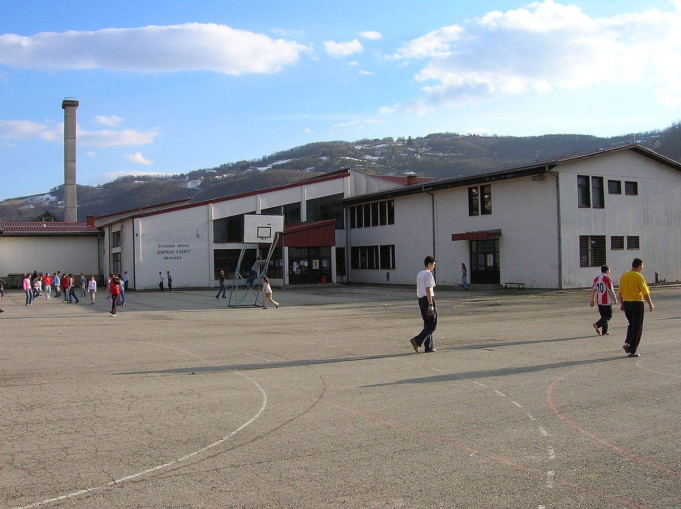
кии
Наша школа
некада

Slide 4
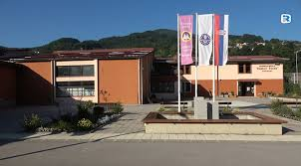
А ОВО ЈЕ НАША ШКОЛА ДАНАС:

Slide 5
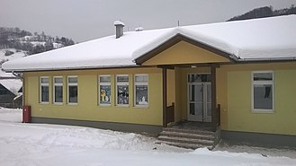
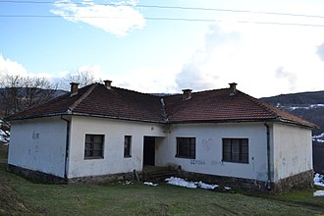
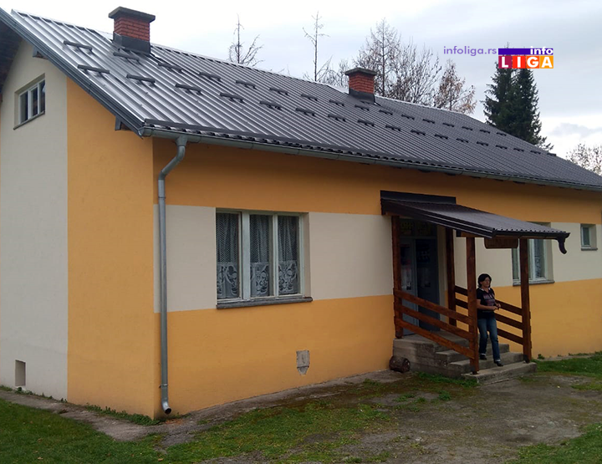
Морамо и напоменути специфичности које красе нашу школу...А то су наша издвојена одељења:
-ИО Осоница
-ИО Будожеља
-ИО Луке

Slide 6
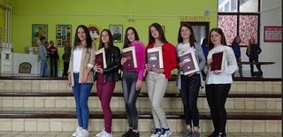
У овој школској години наставу похађа 650 ученика.
Поносимо се нашим ученицима који су постизали сјајне резултате на такмичењима.
Било је ту републичких и међународних успеха (Балканијаде).

Slide 7
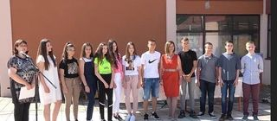
Награђивање успешних ученика:

Slide 8
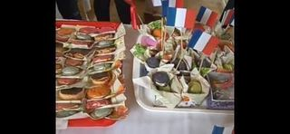
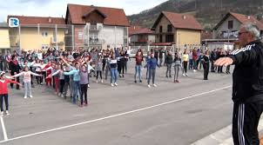
Морамо поменути да наша школа организује разне пројекте:
-Дан језика у нашој школи
Вежбајмо заједно

Slide 9
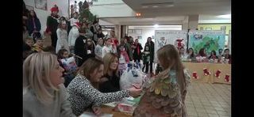
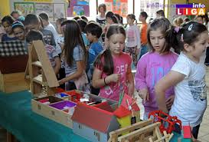
Новогодишњи сајам са маскембалом
Такође и светски дан заштите животне средине

Slide 10
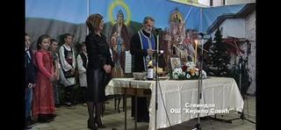
Обележавамо и Дан школе (26.1.) и Савиндан (27.1.).Уз ово такође имамо и пројекат “Путем знања и вере”.
Ове године можда све изгледа другачије али ништа мање лепо.
http://www.oskirilosavic.edu.rs

Slide 11
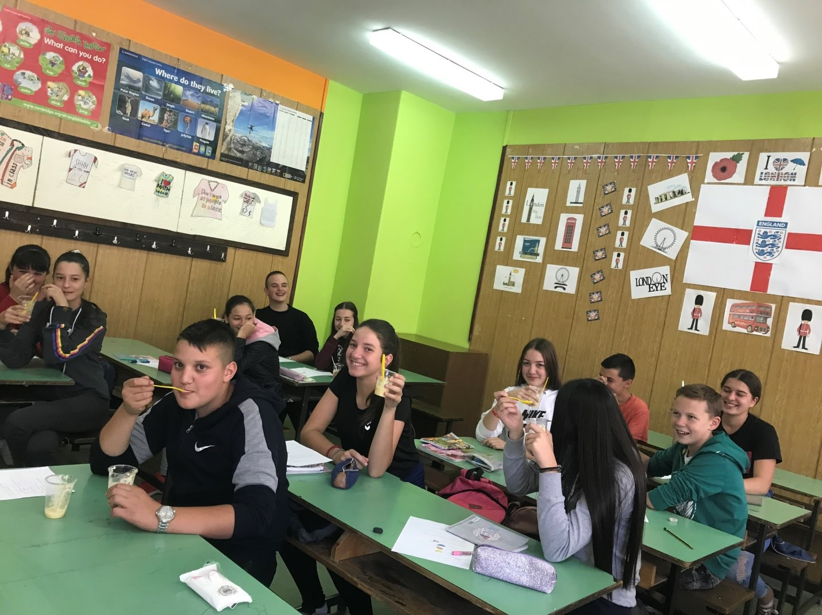
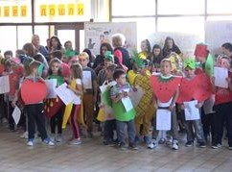
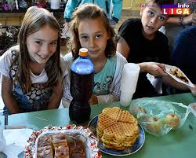
ЈЕДАН ОД НАЈВЕЋИХ ПРОЈЕКАТА КОЈЕ НАША ШКОЛА РЕАЛИЗУЈЕ ЈЕ САЈАМ ЗДРАВЕ ХРАНЕ:

Slide 12
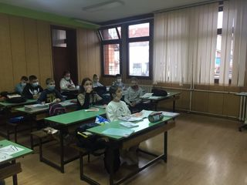
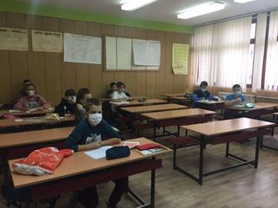
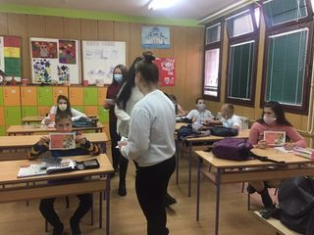
Ове године сајам смо организовали на другачији начин уз поштовање епидемиолошких мера.
Посетите и сајт школе и погледајте наше активности:
http://www.oskirilosavic.edu.rs

Slide 13
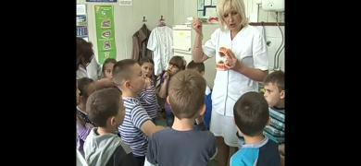
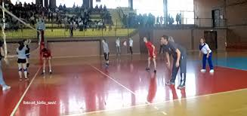
Наша школа има и:
Стоматолошку ординацију:
Библиотеку
Халу

Slide 14
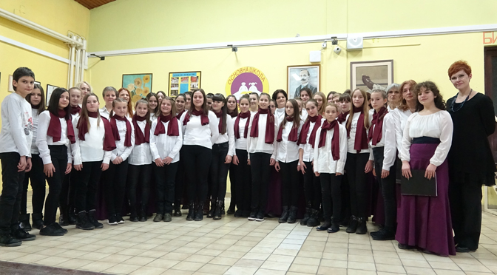
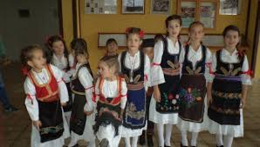
Имамо и наш школски хор
А за оне које воле традицију ту је и фолклор

Slide 15
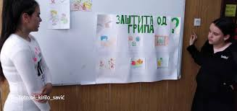
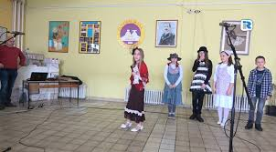
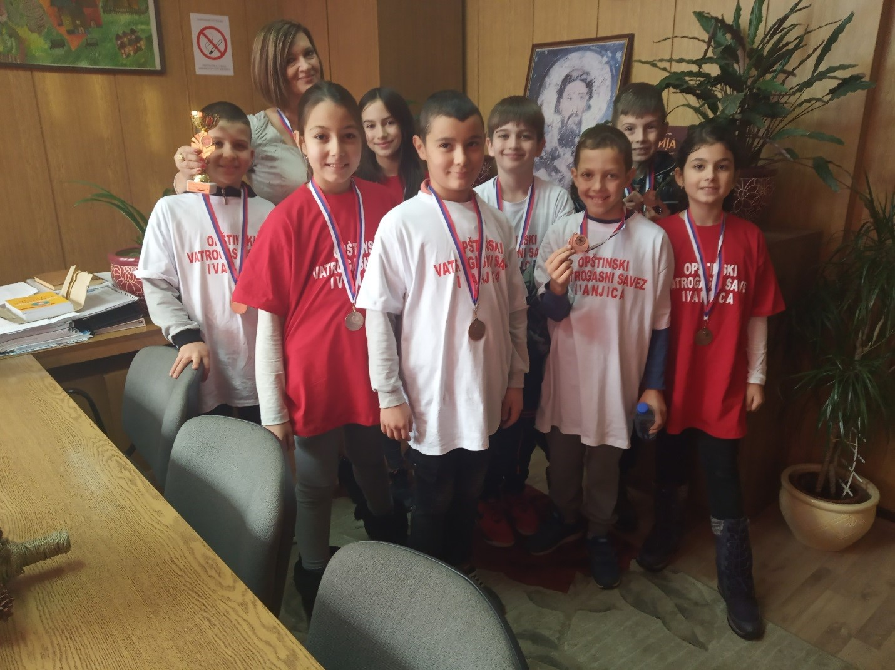

Slide 16
Наше одељење и генерација ове године завршава основну школу! Уживали смо у свему што нам је школа пружила. Расли смо заједно са њом, ми смо све више сазнавали, а она је постајала све савременија!
Ово смо ми – а овако изгледа наша новогодишња честитка:
https://youtu.be/NU2Amhy7hwg

Slide 17
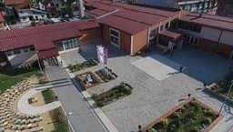
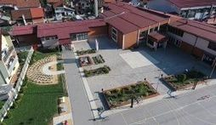
Наша школа је по много чему посебна! Уз добре пројекте и подршку наставника уживали смо у креативности,дружењу и напредовању!Надамо се да ће и следеће генерације волети своју школу и да ће је достојанствено чувати.

